Slide 1
Γεωδαισία
Ανοικτά Ακαδημαϊκά Μαθήματα στο ΤΕΙ Αθήνας
Ενότητα 2: Μοντέλα και επιφάνειες αναφοράς
Βασίλης Δ. Ανδριτσάνος
Δρ. Αγρονόμος - Τοπογράφος Μηχανικός ΑΠΘ
Επίκουρος Καθηγητής ΤΕΙ Αθήνας
Τμήμα Πολιτικών Μηχανικών ΤΕ
Κατεύθυνση Μηχανικών Τοπογραφίας & Γεωπληροφορικής ΤΕ
Το περιεχόμενο του μαθήματος διατίθεται με άδεια Creative Commons εκτός και αν αναφέρεται διαφορετικά | Το έργο υλοποιείται στο πλαίσιο του Επιχειρησιακού Προγράμματος «Εκπαίδευση και Δια Βίου Μάθηση» και συγχρηματοδοτείται από την Ευρωπαϊκή Ένωση (Ευρωπαϊκό Κοινωνικό Ταμείο) και από εθνικούς πόρους.

Slide 2
Ανάλυση Παρουσίασης
Επιφάνειες αναφοράς στην Τοπογραφία και στη Γεωδαισία,
Επίπεδο, Ελλειψοειδές εκ περιστροφής, Γεωειδές,
Καταλληλότητα επιφανειών στην αναπαράσταση της φυσικής πραγματικότητας,
Υψομετρία – Σχέσεις υψομέτρων,
Το ελλειψοειδές μοντέλο της Γης.

Slide 3
Μοντέλα και επιφάνειες αναφοράς (1 από 13)
Στόχος της Γεωδαισίας:
Η προσέγγιση του σχήματος της Γης και του γήινου πεδίου βαρύτητας και η έκφρασή του με κατάλληλες μαθηματικές σχέσεις.
Γήινο ανάγλυφο: πολύπλοκη επιφάνεια. Απαίτηση άπειρων σημείων με γνωστές συντεταγμένες.
Πραγματικός χώρος των μετρήσεων ακατάλληλος από μαθηματική σκοπιά ως επιφάνεια αναφοράς – μοντέλο.
Ζητείται μια επιφάνεια αναφοράς για την αναγωγή των μετρήσεων.

Slide 4
Μοντέλα και επιφάνειες αναφοράς (2 από 13)
1η Επιφάνεια αναφοράς: Το οριζόντιο επίπεδο
Κατάλληλη επιφάνεια για τη μελέτη μικρών γήινων εκτάσεων (5km×5km).
Υλοποιείται μέσω της οριζοντίωσης των τοπογραφικών οργάνων: αεροστάθμη οριζοντίωσης.
Οι κατακόρυφες σε κάθε σημείο του επιπέδου αναφοράς είναι παράλληλες μεταξύ τους: αμελητέα η γήινη καμπυλότητα.

Slide 5
Μοντέλα και επιφάνειες αναφοράς (3 από 13)
1η Επιφάνεια αναφοράς: Το οριζόντιο επίπεδο
Πλεονεκτήματα
Απλή μαθηματική επιφάνεια,
Κατάλληλη για συνήθεις τοπογραφικές εργασίες,
Άμεση υλοποίηση από τα όργανα μετρήσεων.
Μειονεκτήματα
Ακατάλληλο για την αναπαράσταση μεγάλων γήινων εκτάσεων,
Γήινη καμπυλότητα: καμπυλότητα των ισοδυναμικών γραμμών του πεδίου: μη παραλληλία κατακορύφων,
Κάθε οριζόντιο επίπεδο και ένα νέο σύστημα αναφοράς: αυθαίρετο και ασύμφορο.

Slide 6
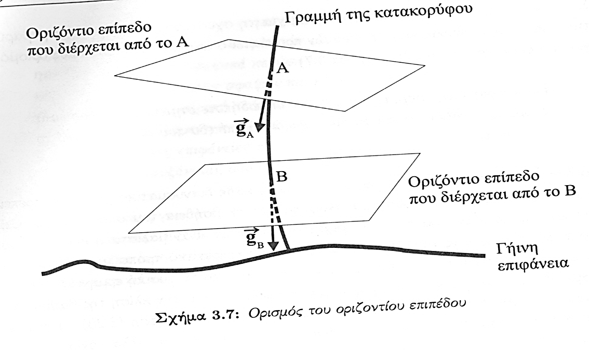
Μοντέλα και επιφάνειες αναφοράς (4 από 13)
1η Επιφάνεια αναφοράς: Το οριζόντιο επίπεδο
Δ. Τσούλης: "Εισαγωγή στην Τοπογραφία", Εκδόσεις Ζήτη, 2005

Slide 7
Μοντέλα και επιφάνειες αναφοράς (5 από 13)
2η Επιφάνεια Αναφοράς: Το Γεωειδές
Η καλύτερη φυσική προσέγγιση της γήινης επιφάνειας (Listing, 1873).
Το γεωειδές προσεγγίζεται από τη μέση στάθμη των θαλασσών σε παγκόσμια κλίμακα, εάν θεωρήσουμε ότι αυτή προεκτείνεται κάτω από τις ηπείρους και εξαιρώντας τις επιδράσεις των παλιρροιών και των θαλασσίων ρευμάτων.
Το γεωειδές αποτελεί ισοδυναμική επιφάνεια του γήινου πεδίου βαρύτητας: σε κάθε σημείο του η κατακόρυφη είναι κάθετη στην επιφάνειά του

Slide 8
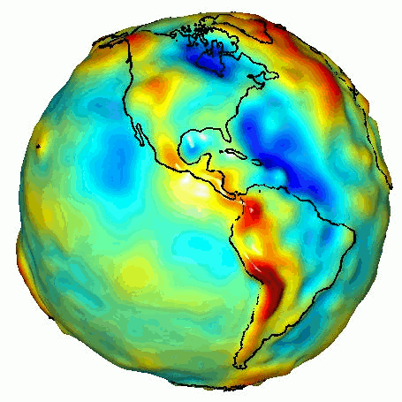
Μοντέλα και επιφάνειες αναφοράς (6 από 13)
2η Επιφάνεια Αναφοράς: Το Γεωειδές
“GRACE globe animation”, από Maddox2 διαθέσιμο με άδεια public domain
Το γεωειδές μοντέλο της γήινης επιφάνειας

Slide 9
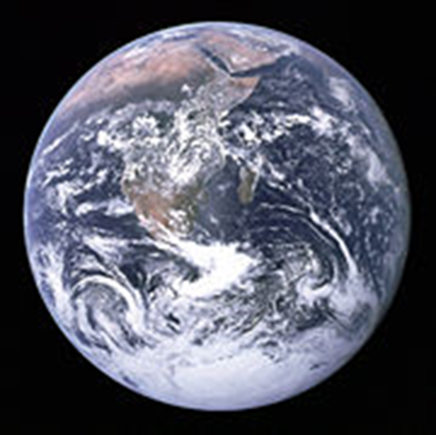
Μοντέλα και επιφάνειες αναφοράς (7 από 13)
2η Επιφάνεια Αναφοράς: Το Γεωειδές
“The Earth seen from Apollo 17”, από Huntster διαθέσιμο ως κοινό κτήμα
Η Γη από το διάστημα: 71% υδάτινες επιφάνειες
Δε διακρίνονται οι ορεινές εξάρσεις: Έστω η γη σφαίρα ακτίνας 30cm: Έβερεστ 0.5 mm!

Slide 10
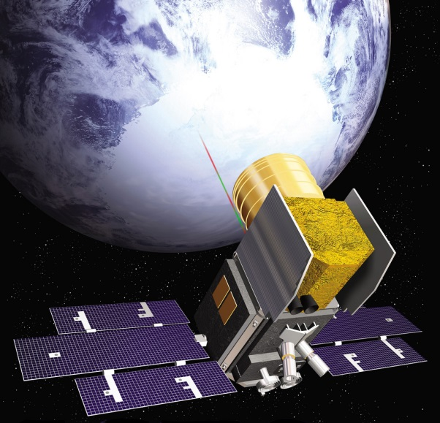
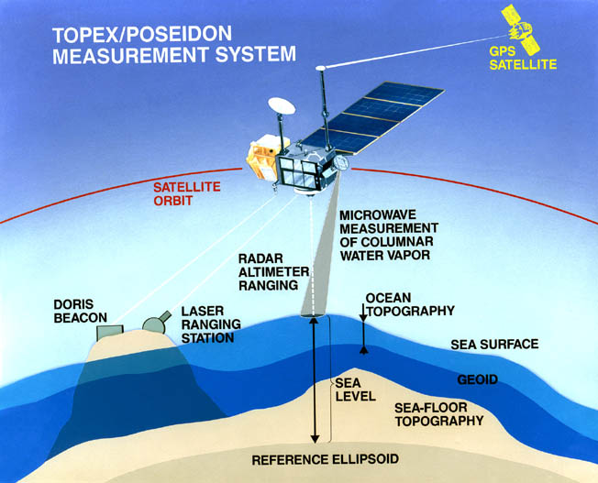
Μοντέλα και επιφάνειες αναφοράς (8 από 13)
2η Επιφάνεια Αναφοράς: Το Γεωειδές
Δορυφορική αλτιμετρια: συνεχής παρακολούθηση της μέσης στάθμης της θάλασσας: προσέγγιση του γεωειδούς
“Ice, Cloud, and Land Elevation Satellite (ICESat)”, από NASA Goddard Space Flight Center διαθέσιμο με άδεια CC BY 2.0
“Poseidon.graphic”, από Rsullivant διαθέσιμο ως κοινό κτήμα

Slide 11
Μοντέλα και επιφάνειες αναφοράς (9 από 13)
2η Επιφάνεια Αναφοράς: Το Γεωειδές
Γεωειδές: στάθμη μηδενικού (ορθομετρικού) υψομέτρου.
Κατάλληλη επιφάνεια αναφοράς για το υψομετρικό datum.
Μειονέκτημα: πολύπλοκη μαθηματική επιφάνεια ακατάλληλη για τον οριζόντιο προσδιορισμό θέσης.
Ελλειψοειδές εκ περιστροφής: καλύτερη προσέγγιση του γεωειδούς και απλό από μαθηματικής άποψης.

Slide 12
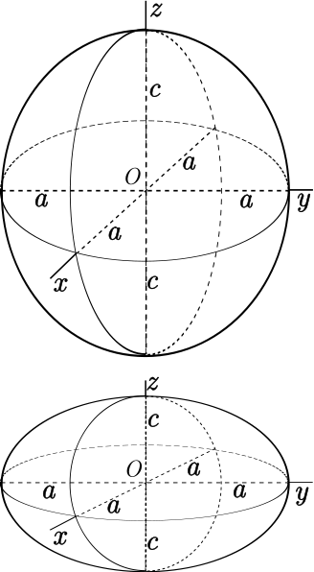
Μοντέλα και επιφάνειες αναφοράς (10 από 13)
3η Επιφάνεια Αναφοράς: Το Ελλειψοειδές Εκ Περιστροφής (ΕΕΠ)
“Ellipsoid revolution prolate and oblate aac”, από Peter Mercator διαθέσιμο με άδεια CC BY-SA 3.0

Slide 13
Μοντέλα και επιφάνειες αναφοράς (11 από 13)
3η Επιφάνεια Αναφοράς: Το Ελλειψοειδές Εκ Περιστροφής (ΕΕΠ)
Ως επιφάνεια αναφοράς για τον οριζόντιο προσδιορισμό θέσης επιλέγεται το ΕΕΠ.
Προκύπτει από την περιστροφή μίας έλλειψης γύρω από το μικρό ημιάξονα της.
Αναφερόμαστε πάντοτε σε διαξονικό ελλειψοειδές. Τριαξονικά ελλειψοειδή έχουν δοκιμαστεί παλαιότερα χωρίς ιδιαίτερη συνεισφορά στην ακρίβεια.

Slide 14
Μοντέλα και επιφάνειες αναφοράς (12 από 13)
Τρεις επιφάνειες αναφοράς: γεωειδές, ελλειψοειδές και επίπεδο
Επίπεδο: Μόνο για τοπογραφικές εργασίες μικρών εκτάσεων
Ελλειψοειδές: κατάλληλο για τον οριζόντιο προσδιορισμό θέσης σε γεωδαιτικές εργασίες
Γεωειδές: Κατάλληλο για τον υψομετρικό προσδιορισμό. Αναφορά των υψομέτρων
ΔΙAΧΩΡΙΣΜΟΣ ΤΗΣ ΚΛΑΣΙΚΗΣ ΓΕΩΔΑΙΣΙΑΣ

Slide 15
Μοντέλα και επιφάνειες αναφοράς (13 από 13)
Για την αντιπροσωπευτικότερη αναπαράσταση του σχήματος της Γης πρέπει ελλειψοειδές και γεωειδές μοντέλο να συμπίπτουν όσο το δυνατό περισσότερο.
Επιλογή του ελλειψοειδούς μοντέλου (μέγεθος και θέση) ώστε να προσαρμόζεται όσο το δυνατό περισσότερο στο γεωειδές.
Γεωειδές μοναδικό: Ελλειψοειδή μοντέλα προσέγγισης πολλά (Τοπικά γεωδαιτικά, γεωκεντρικά).

Slide 16
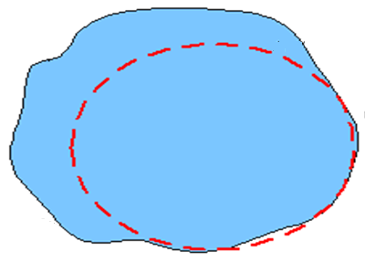
Υψομετρία - Σχέσεις Υψομέτρων (1 από 6)
Για παγκόσμια προσαρμογή: αποχή γεωειδούς - ελλειψοειδούς δεν ξεπερνά τα 100 m.
Σε προσαρμογή μικρότερων εκτάσεων (χώρα, ήπειρος) η αποχή είναι της τάξης των μερικών μέτρων: αμελητέες ορισμένες διορθώσεις και αναγωγές παρατηρήσεων.
Locally fitting ellipsoid
area of best fit
geoid

Slide 17
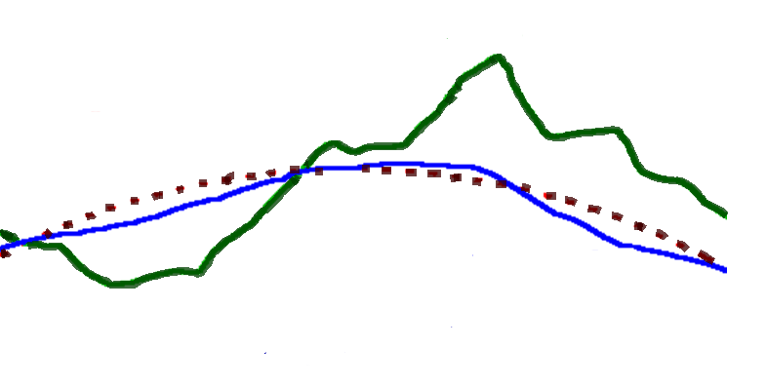
Υψομετρία - Σχέσεις Υψομέτρων (2 από 6)
Earth Surfaces
Topographic Surface
Ellipsoid Surface
Geoid Surface

Slide 18
Υψομετρία - Σχέσεις Υψομέτρων (3 από 6)
Υψόμετρα ή αποχές του γεωειδούς (Ν): η διαφορά (αποχή) μεταξύ γεωειδούς και ελλειψοειδούς κατά μήκος της καθέτου.
Γεωμετρικό υψόμετρο (h): η απόσταση του σημείου του γήινου αναγλύφου από το ελλειψοειδές κατά μήκος της καθέτου.
Ορθομετρικό υψόμετρο (H): η απόσταση του σημείου του γήινου αναγλύφου από το γεωειδές κατά μήκος της κατακορύφου.

Slide 19
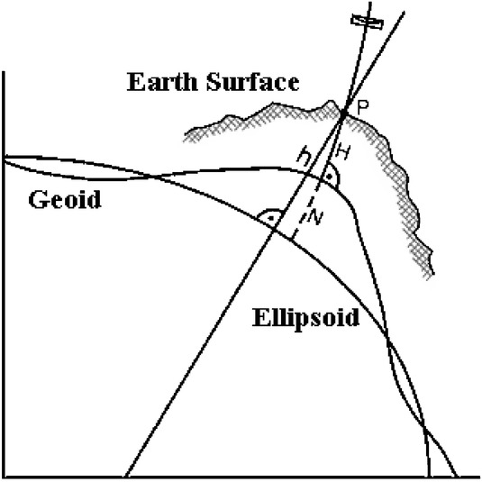
Υψομετρία - Σχέσεις Υψομέτρων (4 από 6)
h= H+ N
Principal of levelling with GPS , από EGMlab, a scientific software for determining the gravity and gradient components from global geopotential models διαθέσιμο με άδεια CC BY-NC 2.5

Slide 20
Υψομετρία - Σχέσεις Υψομέτρων (5 από 6)
Υψόμετρα ή αποχές του γεωειδούς (Ν): προσδιορίζονται από βαρυτημετρικές, δορυφορικές, αστρογεωδαιτικές παρατηρήσεις ή με δεδομένα συνδυασμού.
Γεωμετρικό υψόμετρο (h): όχι άμεσα μετρήσιμο μέγεθος (κλασική γεωδαισία). Άμεσα μετρήσιμο. Από συστήματα (GNSS - GPS, GLONASS, GALILEO).
Ορθομετρικό υψόμετρο (H): Το άμεσα μετρήσιμο υψόμετρο (χωροστάθμηση). Ενδιαφέρον για κάθε τοπογραφική και γεωδαιτική εργασία και για το σύνολο των τεχνικών ανθρώπινων έργων.

Slide 21
Υψομετρία - Σχέσεις Υψομέτρων (6 από 6)
Μεγάλη σημασία της γνώσης της αποχής του γεωειδούς: σύνδεση άμεσα μετρήσιμων πλεόν γεωμετρικών υψομέτρων (GPS) με τα ορθομετρικά υψόμετρα,
ΥΨΟΜΕΤΡΙΑ ΜΕ GPS
Συνόρθωση με κλασικές παρατηρήσεις: αναγωγές στο ελλειψοειδές και στο προβολικό επίπεδο.

Slide 22
Ελλειψοειδές μοντέλο της Γης (1 από 10)
Άμεσος στόχος της Γεωδαισίας:
Προσδιορισμός συντεταγμένων πάνω στην επιφάνεια της Γης ή στην καλύτερη προσέγγισή της.
Δύο μεθοδολογίες:
Μοντέρνα Γεωδαισία: Χ, Υ, Ζ καρτεσιανές συντεταγμένες από GNSS. Η επιφάνεια του ελλειψοειδούς χρησιμοποιείται εκ των υστέρων για το μετασχηματισμό στο προβολικό επίπεδο του χάρτη,
Κλασική Γεωδαισία: Μετρήσεις γωνιών και αποστάσεων: επιφάνεια αναφοράς ελλειψοειδές: αναγωγές.

Slide 23
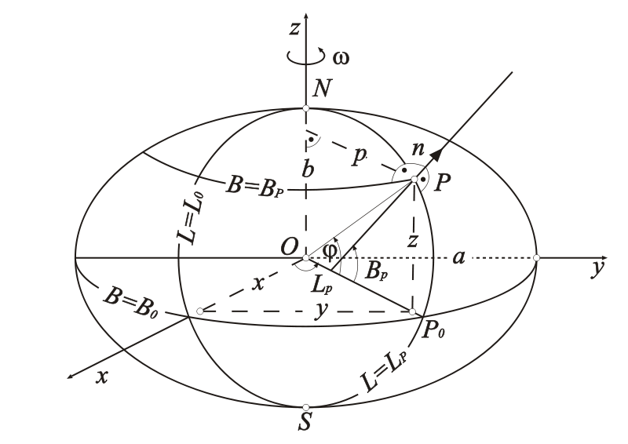
Ελλειψοειδές μοντέλο της Γης (2 από 10)
Καρτεσιανό (τρισορθογώνιο) σύστημα αναφοράς
Αρχή το κέντρο του ελλειψοειδούς αναφοράς (Ο).
Άξονας ΟΖ: Από τους πόλους του ελλειψοειδούς, ταυτίζεται ή είναι σχεδόν παράλληλος με το γήινο άξονα περιστροφής.
Μεσημβρινός Geenwich
Ισημερινός
“Earth ellipsoid”, από Bartek444 διαθέσιμο με άδεια CC BY-SA 3.0

Slide 24
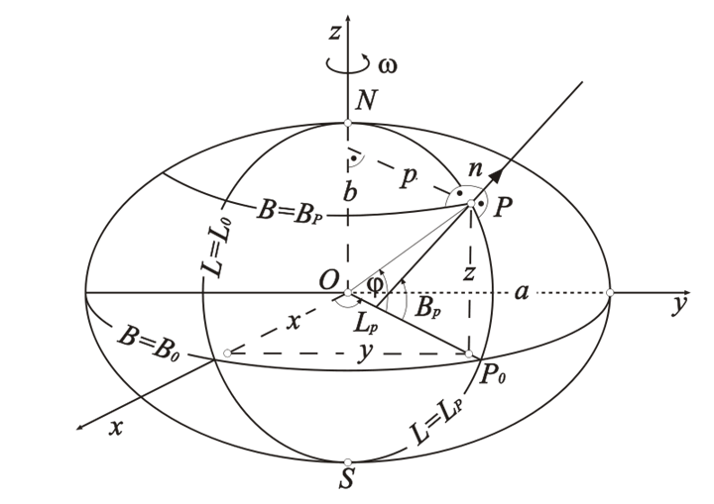
Ελλειψοειδές μοντέλο της Γης (3 από 10)
Καρτεσιανό (τρισορθογώνιο) σύστημα αναφοράς
Άξονας ΟΧ: Διέρχεται συνήθως από την τομή του ισημερινού επιπέδου με το επίπεδο που διέρχεται από το μεσημβρινό του Greenwich.
Μεσημβρινός Geenwich
Ισημερινός
“Earth ellipsoid”, από Bartek444 διαθέσιμο με άδεια CC BY-SA 3.0

Slide 25
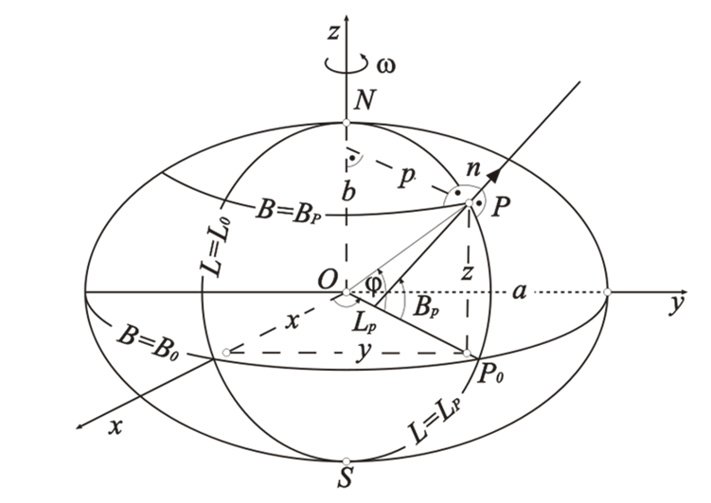
Ελλειψοειδές μοντέλο της Γης (4 από 10)
Καρτεσιανό (τρισορθογώνιο) σύστημα αναφοράς
Άξονας ΟY: Συμπληρώνει κάθετα το τρισορθογώνιο σύστημα.
Μεσημβρινός Geenwich
Ισημερινός
“Earth ellipsoid”, από Bartek444 διαθέσιμο με άδεια CC BY-SA 3.0

Slide 26
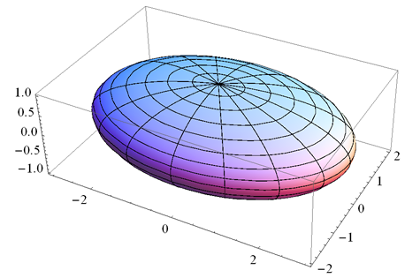
Ελλειψοειδές μοντέλο της Γης (5 από 10)
Σύστημα ελλειψοειδών συντεταγμένων
Μεσημβρινό επίπεδο: επίπεδο που περιέχει το μικρό ημιάξονα.
Παράλληλο επίπεδο: επίπεδο κάθετο στο μικρό ημιάξονα.
“Ellipsoid 321”, από RaySys διαθέσιμο ως κοινό κτήμα

Slide 27
Ελλειψοειδές μοντέλο της Γης (6 από 10)
Μεσημβρινοί: καμπύλες γραμμές με άκρα τους πόλους.
Παράλληλοι: κύκλοι κάθετοι στον μικρό ημιάξονα.
Μέγιστος παράλληλος ο ισημερινός.
Μεσημβρινοί ελλείψεις ίσης περιμέτρου.
“Ellipsoid 321”, από RaySys διαθέσιμο ως κοινό κτήμα

Slide 28
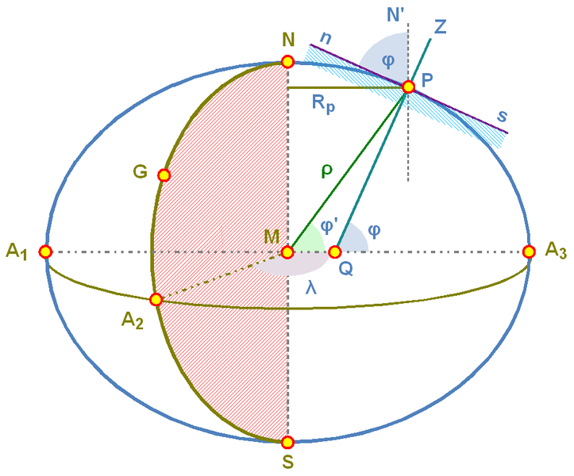
Ελλειψοειδές μοντέλο της Γης (7 από 10)
Κάθε σημείο πάνω στο ελλειψοειδές είναι τομή ένος μεσημβρινού και ενός παραλλήλου (ελλειψοειδείς συντεταγμένες).
“Geoid und Erdkoordinaten”, από Mathematicus διαθέσιμο με άδεια CC BY-SA 3.0

Slide 29
Ελλειψοειδές μοντέλο της Γης (8 από 10)
Πλάτος (φ): η γωνία που σχηματίζει η κάθετος στο ελλειψοειδές με το ισημερινό επίπεδο, πάνω στο μεσημβρινό επίπεδο.
Μήκος (λ): η δίεδρη γωνία που σχηματίζουν το μηδενικό μεσημβρινό επίπεδο (Greenwich) και το μεσημβρινό επίπεδο του σημείου.
“Geoid und Erdkoordinaten”, από Mathematicus διαθέσιμο με άδεια CC BY-SA 3.0

Slide 30
Ελλειψοειδές μοντέλο της Γης (9 από 10)
Εύρη τιμών ελλειψοειδών πλατών και μηκών
- 90⁰ ≤ φ≤ + 90⁰
φ=0⁰ ισημερινός
0⁰ ≤ λ≤ + 360⁰
φ=$±$90⁰ πόλοι
φ=40⁰ 30’ Ν
North, Βόρειο Πλάτος
λ=23⁰ Ε
East, Ανατολικό Μήκος
φ=40⁰ 30’ S
South, Νότιο Πλάτος
λ=20⁰ W = -20⁰ = 340⁰
East, Ανατολικό Μήκος

Slide 31
Ελλειψοειδές μοντέλο της Γης (10 από 10)
Χρήση διαφορετικών ελλειψοειδών αναφοράς: ίδρυση διαφορετικών γεωδαιτικών συστημάτων αναφοράς (datum).
Πρόβλημα η ενοποίηση των διαφορετικών γεωδαιτικών datum των κρατών.
Ιδέες για ένα παγκόσμιο ενοποιημένο datum (οριζόντιο και κατακόρυφο).
Διεθνώς αποδεκτό το ελλειψοειδές του γεωκεντρικού συστήματος GRS80.

Slide 32
Περίληψη - Συμπεράσματα
Μοντέλα αναφοράς και αναπαράστασης της γήινης επιφάνειας (επίπεδο, γεωειδές, ελλειψοειδές),
Πλεονεκτήματα και μειονεκτήματα των επιφανειών,
Σχέσεις υψομέτρων,
Ελλειψοειδές μοντέλο της Γης.

Slide 33
Τέλος Ενότητας

Slide 34
Σημειώματα

Slide 35
Σημείωμα Αναφοράς
Copyright Τεχνολογικό Εκπαιδευτικό Ίδρυμα Αθήνας, Βασίλης Δ. Ανδριτσάνος
2014. Βασίλης Δ. Ανδριτσάνος. «Γεωδαισία. Ενότητα 2: Μοντέλα και επιφάνειες αναφοράς». Έκδοση: 1.0. Αθήνα 2014. Διαθέσιμο από τη δικτυακή διεύθυνση: ocp.teiath.gr.

Slide 36
Σημείωμα Αδειοδότησης
Το παρόν υλικό διατίθεται με τους όρους της άδειας χρήσης Creative Commons Αναφορά, Μη Εμπορική Χρήση Παρόμοια Διανομή 4.0 [1] ή μεταγενέστερη, Διεθνής Έκδοση. Εξαιρούνται τα αυτοτελή έργα τρίτων π.χ. φωτογραφίες, διαγράμματα κ.λ.π., τα οποία εμπεριέχονται σε αυτό. Οι όροι χρήσης των έργων τρίτων επεξηγούνται στη διαφάνεια «Επεξήγηση όρων χρήσης έργων τρίτων».
Τα έργα για τα οποία έχει ζητηθεί άδεια αναφέρονται στο «Σημείωμα Χρήσης Έργων Τρίτων».
[1] http://creativecommons.org/licenses/by-nc-sa/4.0/
Ως Μη Εμπορική ορίζεται η χρήση:
που δεν περιλαμβάνει άμεσο ή έμμεσο οικονομικό όφελος από την χρήση του έργου, για το διανομέα του έργου και αδειοδόχο
που δεν περιλαμβάνει οικονομική συναλλαγή ως προϋπόθεση για τη χρήση ή πρόσβαση στο έργο
που δεν προσπορίζει στο διανομέα του έργου και αδειοδόχο έμμεσο οικονομικό όφελος (π.χ. διαφημίσεις) από την προβολή του έργου σε διαδικτυακό τόπο
Ο δικαιούχος μπορεί να παρέχει στον αδειοδόχο ξεχωριστή άδεια να χρησιμοποιεί το έργο για εμπορική χρήση, εφόσον αυτό του ζητηθεί.

Slide 37
Επεξήγηση όρων χρήσης έργων τρίτων
©
Δεν επιτρέπεται η επαναχρησιμοποίηση του έργου, παρά μόνο εάν ζητηθεί εκ νέου άδεια από το δημιουργό.
διαθέσιμο με άδεια CC-BY
Επιτρέπεται η επαναχρησιμοποίηση του έργου και η δημιουργία παραγώγων αυτού με απλή αναφορά του δημιουργού.
διαθέσιμο με άδεια CC-BY-SA
Επιτρέπεται η επαναχρησιμοποίηση του έργου με αναφορά του δημιουργού, και διάθεση του έργου ή του παράγωγου αυτού με την ίδια άδεια.
διαθέσιμο με άδεια CC-BY-ND
Επιτρέπεται η επαναχρησιμοποίηση του έργου με αναφορά του δημιουργού.
Δεν επιτρέπεται η δημιουργία παραγώγων του έργου.
διαθέσιμο με άδεια CC-BY-NC
Επιτρέπεται η επαναχρησιμοποίηση του έργου με αναφορά του δημιουργού.
Δεν επιτρέπεται η εμπορική χρήση του έργου.
διαθέσιμο με άδεια CC-BY-NC-SA
Επιτρέπεται η επαναχρησιμοποίηση του έργου με αναφορά του δημιουργού
και διάθεση του έργου ή του παράγωγου αυτού με την ίδια άδεια.
Δεν επιτρέπεται η εμπορική χρήση του έργου.
διαθέσιμο με άδεια CC-BY-NC-ND
Επιτρέπεται η επαναχρησιμοποίηση του έργου με αναφορά του δημιουργού.
Δεν επιτρέπεται η εμπορική χρήση του έργου και η δημιουργία παραγώγων του.
διαθέσιμο με άδεια
CC0 Public Domain
Επιτρέπεται η επαναχρησιμοποίηση του έργου, η δημιουργία παραγώγων αυτού και η εμπορική του χρήση, χωρίς αναφορά του δημιουργού.
διαθέσιμο ως κοινό κτήμα
Επιτρέπεται η επαναχρησιμοποίηση του έργου, η δημιουργία παραγώγων αυτού και η εμπορική του χρήση, χωρίς αναφορά του δημιουργού.
χωρίς σήμανση
Συνήθως δεν επιτρέπεται η επαναχρησιμοποίηση του έργου.

Slide 38
Διατήρηση Σημειωμάτων
Οποιαδήποτε αναπαραγωγή ή διασκευή του υλικού θα πρέπει να συμπεριλαμβάνει:
το Σημείωμα Αναφοράς
το Σημείωμα Αδειοδότησης
τη δήλωση Διατήρησης Σημειωμάτων
το Σημείωμα Χρήσης Έργων Τρίτων (εφόσον υπάρχει)
μαζί με τους συνοδευόμενους υπερσυνδέσμους.

Slide 39
Χρηματοδότηση
Το παρόν εκπαιδευτικό υλικό έχει αναπτυχθεί στo πλαίσιo του εκπαιδευτικού έργου του διδάσκοντα.
Το έργο «Ανοικτά Ακαδημαϊκά Μαθήματα στο ΤΕΙ Αθήνας» έχει χρηματοδοτήσει μόνο την αναδιαμόρφωση του εκπαιδευτικού υλικού.
Το έργο υλοποιείται στο πλαίσιο του Επιχειρησιακού Προγράμματος «Εκπαίδευση και Δια Βίου Μάθηση» και συγχρηματοδοτείται από την Ευρωπαϊκή Ένωση (Ευρωπαϊκό Κοινωνικό Ταμείο) και από εθνικούς πόρους.

